Slide 1
Муниципальное бюджетное учреждение дополнительного образования
«Центр детского и юношеского технического творчества «Импульс» городского округа Самара
МБУ ДО «ЦДЮТТ «Импульс» г.о. Самара
«Практика организации
воспитательной работы
на основе игровых технологий»
Составитель: Черкасова Екатерина Владимировна
педагог-организатор
2023 год

Slide 2
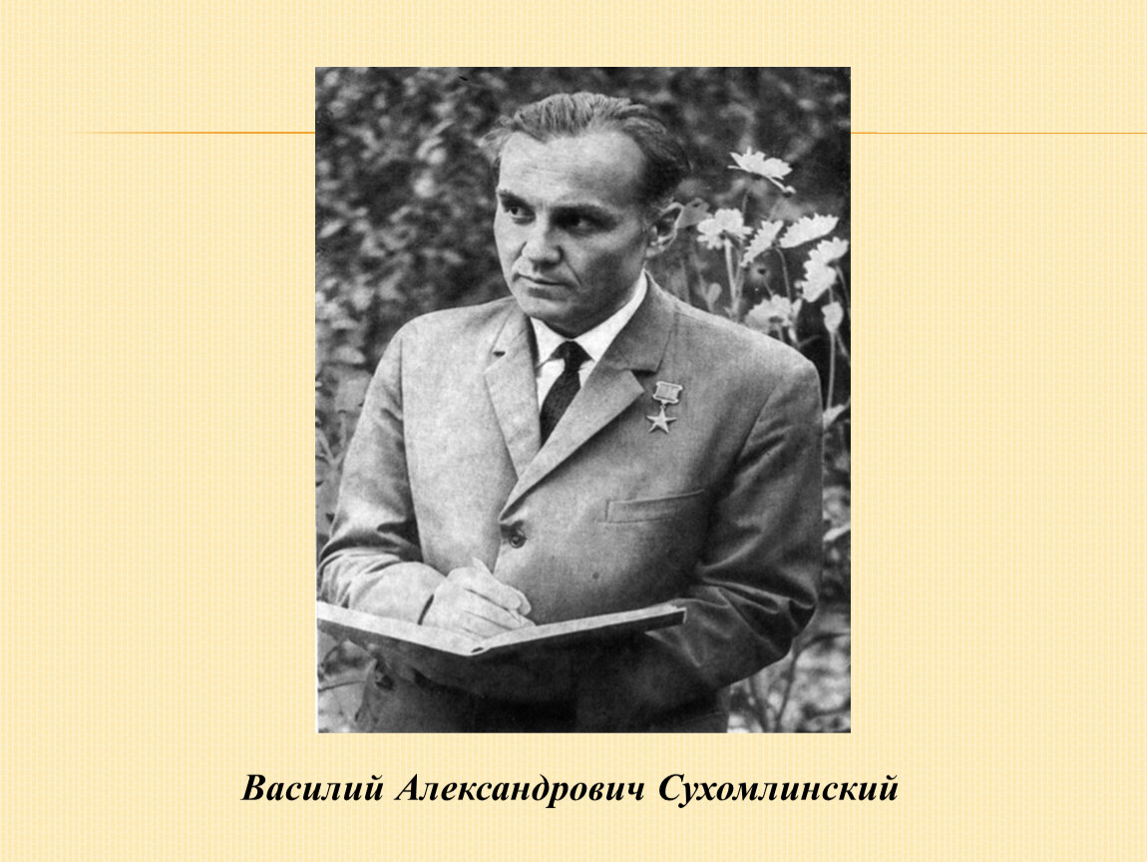
«Именно в игре ребёнок обучается легко и с интересом. В игре раскрывается перед детьми мир, раскрываются творческие способности личности. Без игры нет, и не может быть полноценного умственного развития. Игра – это огромное светлое окно, через которое в духовный мир ребёнка вливается живительный поток представлений, понятий. Игра – это искра, зажигающая огонёк пытливости и любознательности».
«Практика организации воспитательной работы на основе игровых технологий»
-1-

Slide 3
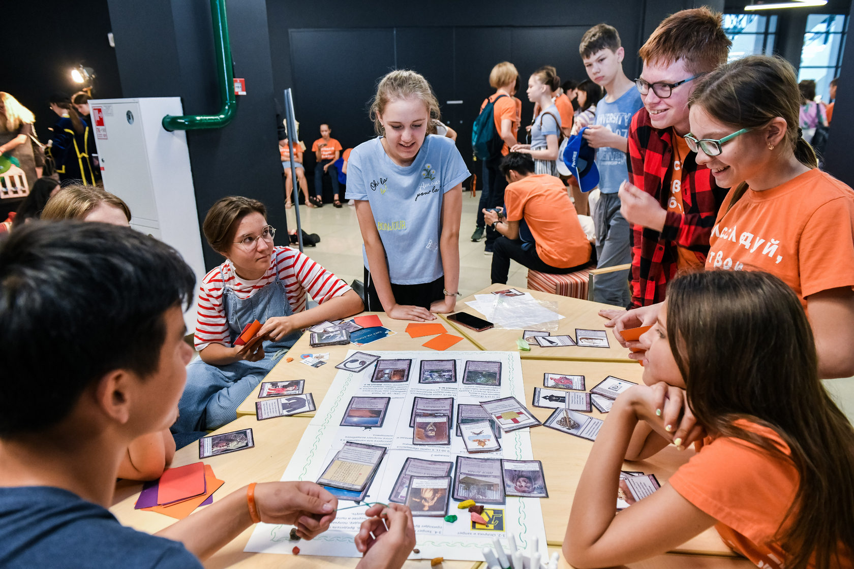
Применение игры в воспитании и обучении является одним из древнейших методов обучения, поэтому такой метод обучения является актуальной и сейчас. Игра является предметом многих исследований, т. к. ее используют в качестве одного из важнейших средств воспитания и обучения детей, особенно детей младшего школьного возраста. Ведь в этом возрасте ведущей деятельностью остается еще игровая деятельность. Ребенок, играя, моделирует внешний взрослый мир, его взаимоотношения, благодаря чему он вырабатывает схему взаимоотношений со сверстниками.
«Практика организации воспитательной работы на основе игровых технологий»
-2-

Slide 4
Дидактические: расширение кругозора, познавательная деятельность,
формирование определенных умений и навыков, необходимых в практической деятельности, развитие общеучебных умений и навыков, развитие трудовых навыков
Воспитывающие: воспитание самостоятельности, воли, формирование определенных позиций, нравственных, эстетических и мировоззренческих установок
ТИПЫ ПЕДАГОГИЧЕСКИХ ИГР
Развивающие: развитие внимания, памяти, речи, мышления, умений сравнивать, сопоставлять, находить аналогии, воображения, фантазии, творческих способностей, развитие мотивации к учебной деятельности
Социализирующие: приобщение к нормам и ценностям общества, адаптация к условиям среды, стрессовый контроль, саморегуляция, общение общению, психотерапия
«Практика организации воспитательной работы на основе игровых технологий»
-3-

Slide 5

свободная развивающая деятельность, предпринимаемая лишь , по желанию ребенка, ради удовольствия от самого процесса деятельности, а не только от результата
творческий, в значительной мере импровизационный активный характер
ГЛАВНЫЕ ЧЕРТЫ ИГРЫ
эмоциональная приподнятость деятельности, соперничество, состязательность, конкуренция (чувственная природа игры, «эмоциональное напряжение»)
наличие прямых или косвенных правил, отражающих содержание игры, логическую и временную последовательность ее развития
«Практика организации воспитательной работы на основе игровых технологий»
-4-

Slide 6
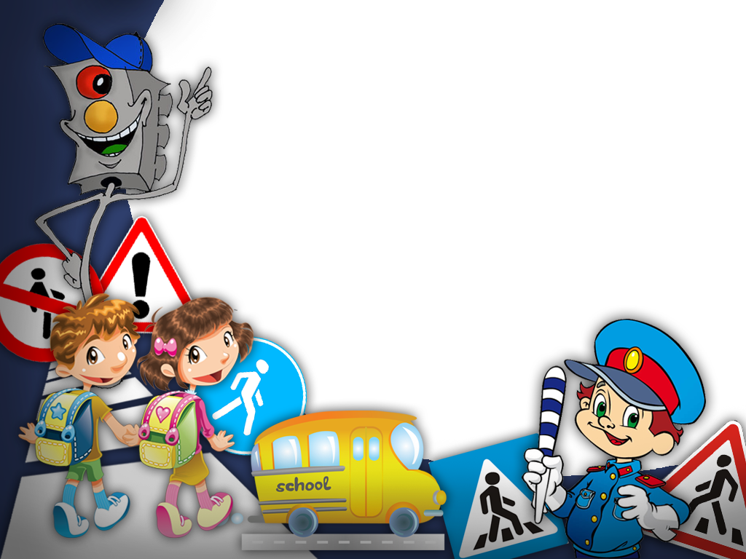
На занятиях объединения «Школа дорожных наук» использую многие типы игровых технологий.
Сегодня уделю внимание квесту:
«Безопасное путешествие».
Примечание: Квест - это форма взаимодействия педагога и детей, которая способствует формированию умений решать определенные задачи на основе выбора вариантов ответа, через реализацию определенного сюжета.
«Квест» в педагогической науке (авторов добавить, наверно) определяется как специальным образом организованный вид исследовательской деятельности, для выполнения которой обучающийся осуществляет поиск информации по указанным адресам (в реальности), включающий и поиск этих адресов или иных объектов, людей или заданий.
Структура квестов как правило стандартна:
1 Постановка задачи (введение) и распределение ролей.
2 Список заданий (этапы прохождения, список вопросов и т. д.).
3 Порядок выполнения поставленной задачи (штрафы, бонусы).
4 Конечная цель (приз).
«Практика организации воспитательной работы на основе игровых технологий»
-6-

Slide 7

КВЕСТ:
«Безопасное путешествие».
Тема: «Изучение ПДД » (направлено на изучение детьми ПДД и основ безопасного поведения на улице и дорогах)
Название: «Безопасное путешествие»
Форма проведения: Квест.
Примечание: Дети от 7 до 15 лет, проживающие в пос. Управленческий Красноглинского района, т.е дети различных категорий и возрастов.
Квест проводится на улицах и перекрестах пос. Управленческий, где дети ходят ежедневно по маршруту: «Дом-школа (или «Импульс») – дом).
«Практика организации воспитательной работы на основе игровых технологий»
-7-

Slide 8
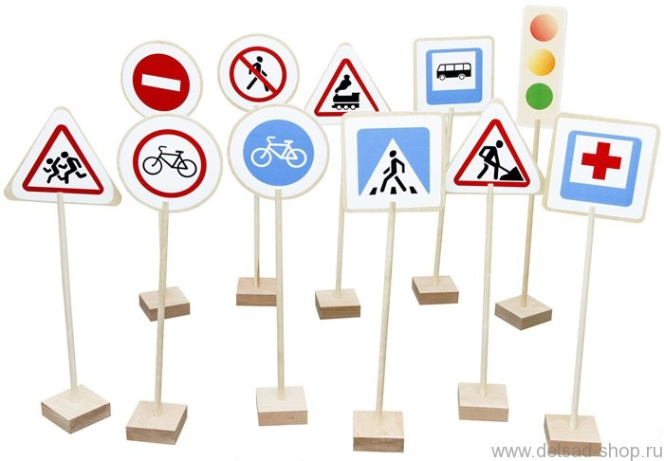
1.Пояснительная записка
Знание ПДД в наш век настоящего автомобильного бума очень важно, и подчас, знания эти спасают жизнь. И речь идет не только о водителях всевозможных транспортных средств, но, в первую очередь, о пешеходах! Ведь зачастую, страшные, трагические аварии происходят по вине неосторожного или просто невнимательного пешехода.
Для озорных и подвижных детей, такие знания еще более важны. В дни каникул, в выходные дни и праздники – дети играют на улице, но родители не всегда следят за своими чадами. А дети – есть дети. И если ребенок заигрался, играя в «догонялки» или преследуя укатившийся мячик, он вполне может оказаться на мостовой.
Количество ДТП по месяцам распределяется следующим образом:
С наступлением весны, особенно в мае месяце, количество случаев детского транспортного травматизма возрастает, затем в июне, с начала летних каникул, снижается, и как только кончаются каникулы, кривая происшествий снова начинает ползти вверх. Сентябрь и октябрь дают большее количество несчастных случаев.
Опрос детей, получивших травмы на дорогах, показывает, что все они знают и о правилах перехода улицы, и о том, какую опасность таит в себе дорога. Один спешил, другой поленился идти через пешеходный переход, третий думал, что успеет, да поскользнулся!
Высокий уровень детского дорожно-транспортного травматизма неизменно заставляет искать наиболее эффективные пути сохранения жизни и здоровья детей. С этой целью обучение и воспитание как формы профилактики должны постоянно совершенствоваться.
Главная задача – научить ребенка безопасно вести себя и правильно ориентироваться в дорожных ситуациях, воспитать осознанные действия по выполнению ПДД. Все это эффективно осуществляется в игровой деятельности в МБУ ДО «ЦДЮТТ «Импульс» и в течении учебного года (работает объединение «Школа дорожных наук») и во время летних каникул в ЛДП.
«Практика организации воспитательной работы на основе игровых технологий»
-8-

Slide 9
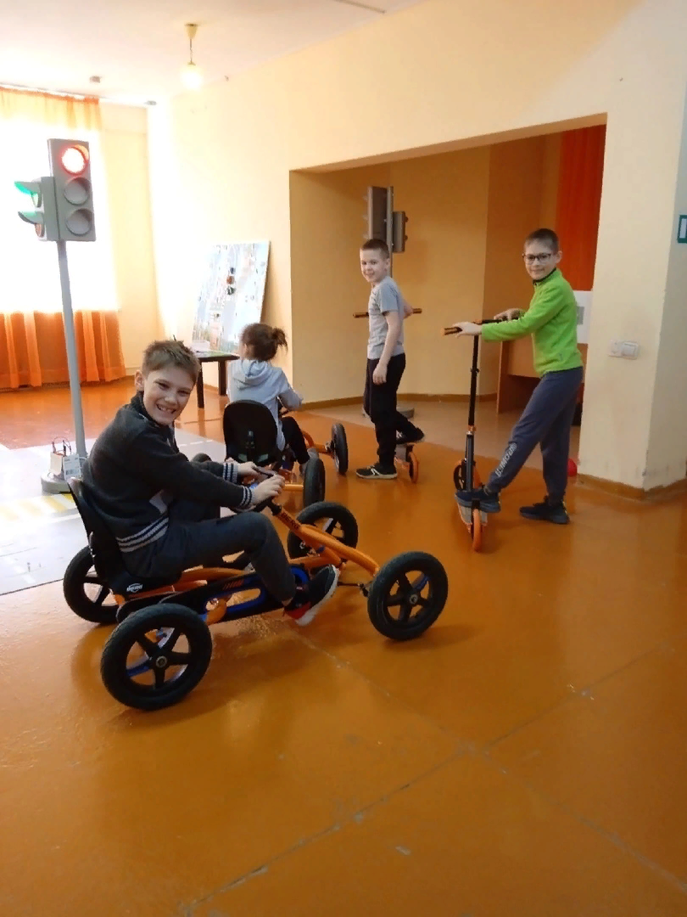
2. Содержание квеста: «Безопасное путешествие»
Цель:
приобретение теоретических знаний ПДД и формирование устойчивых практических умений и навыков основ безопасного поведения на улице и дорогах. Применение полученных теоретических знаний на практике.
Обучающие задачи:
• расширение общего кругозора по проблеме безопасного поведения на улицах и дорогах;
• изучение Правил дорожного движения для пешеходов и пассажиров на основе формирования умений и навыков безопасного поведения на дороге;
• формирование практических умений пешеходов;
• формирование умений прогнозировать свое поведение как участника дорожного движения;
• освоение детьми наборов терминов и понятий, используемых в дорожном движении и способствующих дальнейшему успешному усвоению основ безопасного поведения на дорогах.
Развивающие задачи:
• развитие самостоятельности и умения рационально организовывать свою деятельность в процессе дорожного движения;
• развитие логического и пространственного мышления, воображения, памяти.
Воспитательные задачи:
• формирование культуры участника дорожного движения;
• воспитание отрицательного отношения к нарушителям норм поведения и Правил дорожного движения;
• профессиональная ориентация детей на выбор профессии водителя автотранспортного средства или сотрудника ГИБДД.
Предполагаемый результат: осознанное отношение к вопросам личной безопасности и безопасности окружающих, умение предвидеть возможную опасность, нахождение способов избежать ее. Знание основных правил дорожного движения, что обозначают дорожные знаки, понимание важности каждого из них. Проявление выдержки, самостоятельности.
«Практика организации воспитательной работы на основе игровых технологий»
-9-

Slide 10
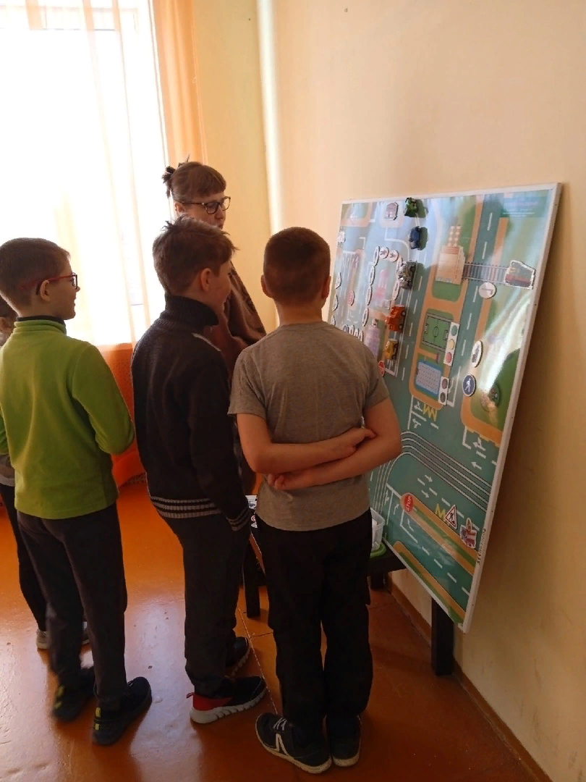
Ход квеста:
1. Строгая учебная обстановка. В театральном зале собраны дети двух отрядов. Лекцию по ПДД начинает вести начальник лагеря…вдруг…. Видеозвонок на телефоне у начальника лагеря. Звонит Импульсариус (видео выводится на большой экран).
2. Известие о потере помощника инспектора ДПС (появление Импульсариуса, видео звонок).
Получение согласия от детей об оказании помощи в поисках помощника сотрудника ДПС.
3. Задание 1:
Театральный зал. Проводит Импульсариус.
Викторина «Как идти группой детей по улице».
Получает приз (кусок пазла) тот отряд, который был точнее в формулировках.
Оценивает Импульсариус.
Импульсариус «вручает» (через экран))) письмо 1 с подсказками.
«Практика организации воспитательной работы на основе игровых технологий»
-10-

Slide 11
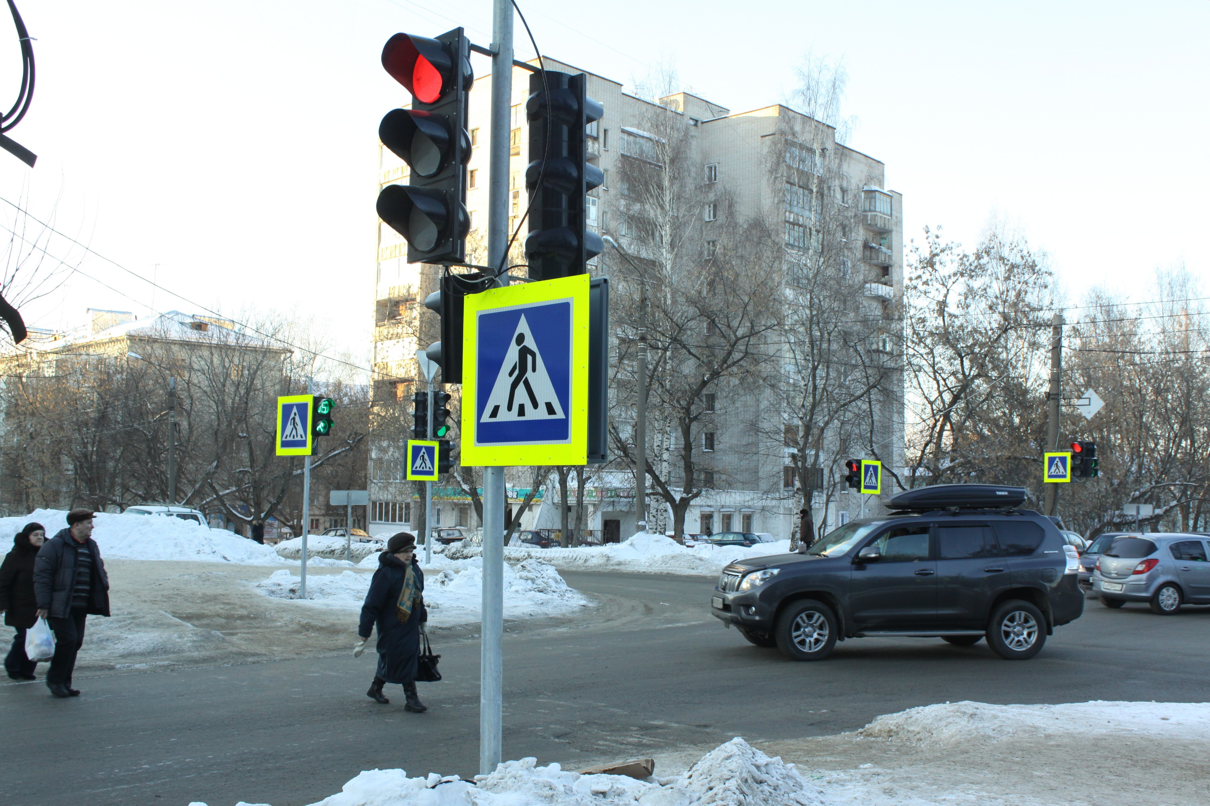
Задание 2:
Перекресток ул. Сергея Лазо/ул. Парижской коммуны.
Проводит Педагог 1.
Задание сформулировать «Правила перехода дороги на регулируемом пешеходном переходе»
Участвую оба отряда. Отряды обсуждают.
Командир отряда рассказывает.
Получает приз (кусок пазла) тот отряд, который был точнее в формулировках.
Оценивает Педагог 1.
Педагог 1 помогает найти «заряженное» письмо 2 с подсказками.
«Практика организации воспитательной работы на основе игровых технологий»
-11-

Slide 12
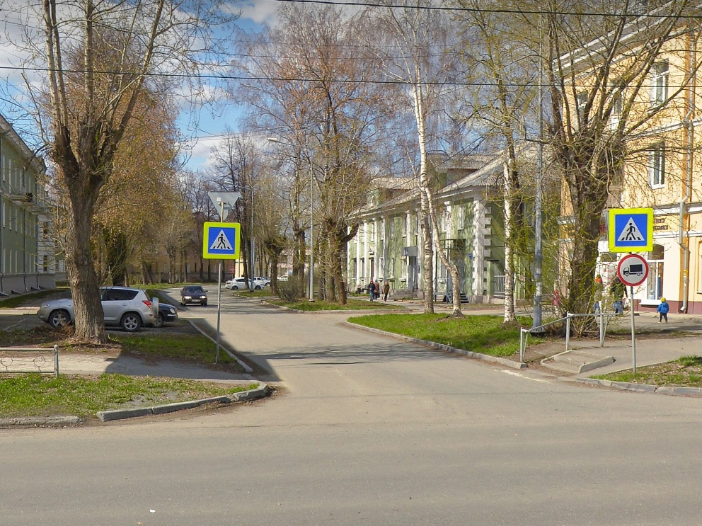
Задание 3.
Перекресток ул. Симферопольская/ул. Сергея Лазо.
Проводит педагог 2.
Задание сформулировать «Правила перехода дороги на НЕрегулируемом пешеходном переходе»
Участвую оба отряда. Отряды обсуждают.
Командир отряда рассказывает.
Получает приз (кусок пазла) тот отряд, который был точнее в формулировках.
Оценивает Педагог 2.
Педагог 2 помогает найти «заряженное» письмо 3 с подсказками.
«Практика организации воспитательной работы на основе игровых технологий»
-12-

Slide 13
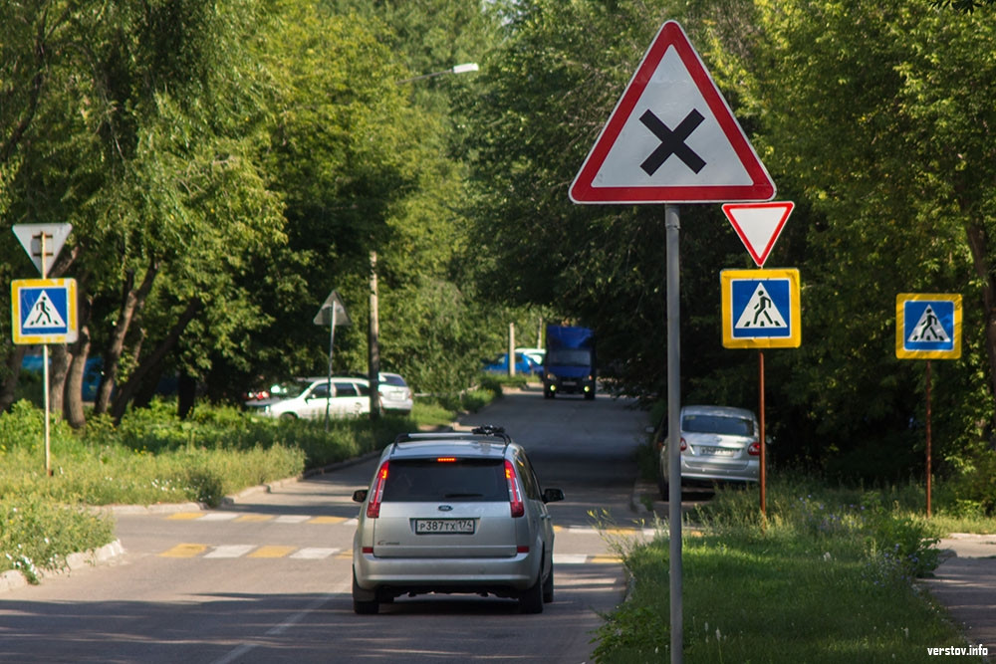
Задание 4.
Банковский пер.
Проводит педагог 3. (стоянка оборудована столиком и карточками с знаками)
Задание «Дорожные знаки»:
- Классифицировать знаки по принадлежности к группам: предупреждающие, знаки приоритета, запрещающие, предписывающие, знаки особых предписаний, информационные знаки, знаки сервиса, знаки доп информации (разложить карточки со знаками по группам).
- Показать на месте какие знаки есть вокруг (Сказать название знака, о чем информирует знак и к какой группе относится).
Получает приз (кусок пазла) тот отряд, который допустил меньшее количество ошибок в раскладке знаков и был точнее в формулировках при описании знаков.
Оценивает Педагог 3.
Педагог 3 помогает найти «заряженное» письмо 4 с подсказками.
«Практика организации воспитательной работы на основе игровых технологий»
-13-

Slide 14
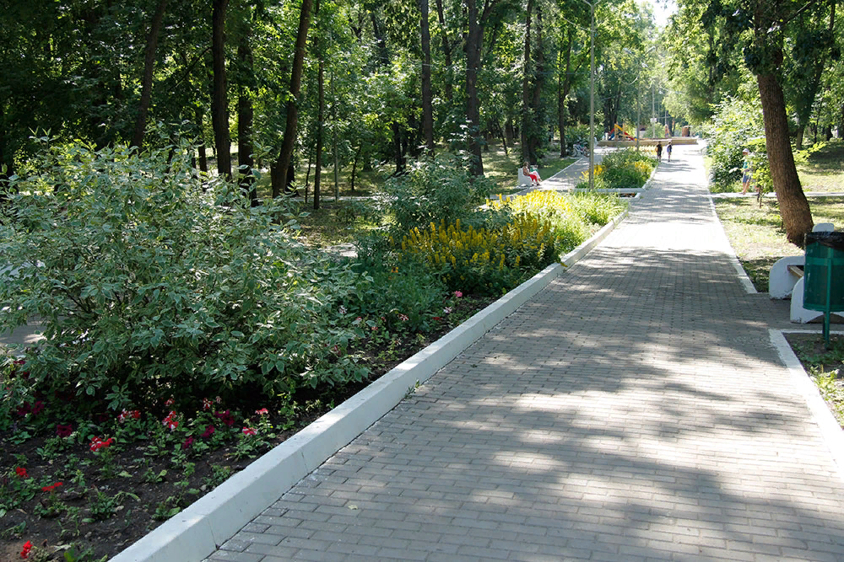
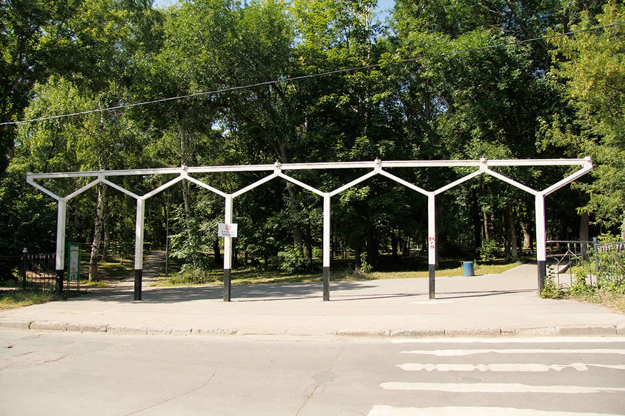
Задание 5:
Парк им Н.Д. Кузнецова.
Проводит педагог 4. (стоянка оборудована столиком, кроссвордами, карандашами).
Задание: решить кроссворды «Школа дорожных наук»
Участвую оба отряда. У каждого отряда свой пазл. Отряды обсуждают.
Командир отряда вписывает.
Получает приз (кусок пазла) тот отряд, который первый разгадал кроссворд.
Оценивает Педагог 4.
Педагог 4 помогает найти «заряженное» письмо 5 с подсказками.
Задание 6:
Парк им Н.Д. Кузнецова.
Задание: собрать общий пазл. (получился светофор).
Педагог 4 вручает последнее письмо. В тем телефон. Телефон звонит – видеозвонок от Импульсариуса и Инспектора ДПС. Благодарят детей.
«Практика организации воспитательной работы на основе игровых технологий»
-14-

Slide 15

Найден помощник.
Подведение итогов.
Проводит Педагог 4.
Награждение лучшего отряда.
Раздача всем детям фликеров и памятки пешеходам.
_____________________________________
Список используемой литературы.
Правила дорожного движения с примерами и комментариями. Изд-во – Питер СПб, 2020, 160 с.
Ковалько В.И. Игровой курс по ПДД или школьник вышел на улицу: 1–4 классы. – М.: ВАКО, 2006. 2008.
Козловская Е.А.. Козловский С.А. Дорожная безопасность: обучение и воспитание младшего школьника. Учебно-методическое пособие для общеобразовательных учреждений и системы дополнительного образования/Под общ. ред. В.А. Федорова.- М.: Издательский Дом Третий Рим, 2002
«Практика организации воспитательной работы на основе игровых технологий»
-15-

Slide 16

СПАСИБО ЗА ВНИМАНИЕ!
«Практика организации воспитательной работы на основе игровых технологий»
-16-

